Slide 1
Sınav Kaygısı
HACI LÜTFİYE ŞİRECİ REHBERLİK VE ARAŞTIRMA MERKEZİ

Slide 2
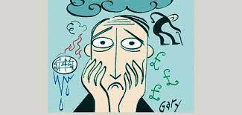
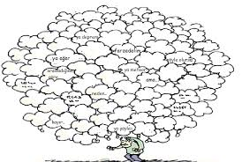
Kaygı Nedir?
Kaygı ; kişinin korku verici veya tehdit edici bir duruma karşı karşı vermiş olduğu ruhsal ve bedensel bir tepkidir.

Slide 3
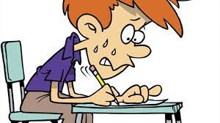
Sınav Kaygısı Nedir?
Sınav öncesinde öğrenilen bilginin, sınav sırasında kullanılmasına engel olan ve başarının düşmesine yol açan yoğun kaygıdır.

Slide 4
HİÇ KAYGI YAŞAMADAN BAŞARI GELİR Mİ?
Her duygu gibi “kaygı” da kişinin yaşamında önem taşır ve gereklidir. Orta düzeyde bir kaygı kişiye enerji verir, onu motive eder. Amaç; kaygıyı tümüyle ortadan kaldırmak değil, yapıcı bir düzeyde tutabilmektir.

Slide 5
Kaygı Düzeyi
Başarı
Düzeyi
100
100
80
80
60
60
40
40
20
20
Düşük Kaygı Düzeyi
Normal Kaygı Düzeyi
Yüksek Kaygı
Düzeyi
Notes:
Just rotate the needle, and insert any indicator into the gauge ☺

Slide 6
Kaygı Düzeyi Başarıyı Nasıl Etkiler?
Rehberlik
Servisi
Düşük Kaygı
Normal Kaygı
Yüksek Kaygı
Çalışma motivasyonunuz düşük olur.
Motivasyon ve dikkatiniz yüksek olur.
Dikkat ve odaklanma sorunu yaşarsınız.
Başarı düşer.
Başarı yükselir.
Başarı düşer.
Notes:
Just Resize the Square inside battery

Slide 7
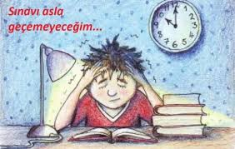
SINAV KAYGISI YAŞIYOR MUSUNUZ?
Sınavdan bir önceki gece uyuyamıyorsanız,
Sınavda heyecanlanıp çok iyi çalışmış olduğunuz ve bildiğiniz halde başarılı olamıyorsanız,
Sınav sırasında midenizde, karın bölgenizde gerilme ya da rahatsızlık oluyorsa,
Sınav sırasında soğuk terleme ve baş ağrıları çekiyorsanız,
Sınav sırasında zihninizin donduğunu bulanıklaştığını ve tam olarak düşünemediğinizi hissediyorsanız,
Sınav sırasında bildiklerinizi de unutuyorsanız,

Slide 8
Soruları olduğundan daha zor gibi algılıyor ve aslında basit olan cevapları kaçırıyorsanız,
Dikkatsizlik yüzünden çok sayıda hata yapıyorsanız,Hiç beklemediğiniz halde sınavdan çok kötü bir not aldıysanız,
Çalışmanıza rağmen kötü notlar alıyor ve kendinize olan güveninizi yitiriyorsanız,
Sınav zamanları size kabus gibi geliyorsa...
SINAV KAYGISI YAŞIYOR OLABİLİRSİNİZ!..

Slide 9
Sınav Kaygısının Nedenleri
Verimli
Çalışmamak
Yüksek
Hedef
Sınavla
İlgili
Yanlış
Düşünceler
Çevre
Zamanı Verimli
Kullanmamak
Başarı
Algısı

Slide 10
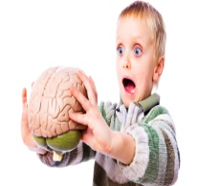
Sınav Hakkında Olumsuz Düşünceler
Sınavın hayatımızı değiştireceği düşüncesi,
Aile, öğretmen ve arkadaşlara rezil olacağımız düşüncesi,
Soruların zor olacağını düşüncesi,
Sınavın kötü geçeceğine inanma,
Ailemizin hayal kırıklığına uğrayacağı düşüncesi,
Düşük not aldığımızda, iyi bir lise veya üniversiteye gidemeyeceğinizi düşünmeniz.
Bunlar kaygıya sebep olur….

Slide 11
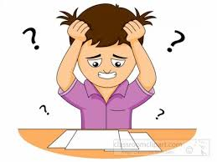
FELAKET YORUMLARI İÇEREN DÜŞÜNCELER
Performans ile ilgili olumsuz beklenti“Bu sınavda başarılı olamayacağım, yetersizim.
”Fizyolojik tepkiler ile ilgili olumsuz beklentiler:“Ellerim titreyecek, karnım ağrıyacak, midem bulanacak.”
Var olan fizyolojik tepkilerin yanlış yorumlanması:“Beynim uyuşuyor, kesin beynimde tümör var. Zaten okuduklarımı da anlamıyorum, evet evet var bende bir şey.”

Slide 12
Sınavda Zamanı Verimli Kullanmadığınızda
Bazı sorular için yeterli zamanınız kalmaz.
Yetiştiremeyeceğinizi düşünürsünüz.
Bazı soruları hızlı yapmak zorunda kalırsınız.
Bunlar da kaygıya sebep olur….

Slide 13
Sınav Kaygısının Nedenleri
Yüksek Hedef Belirlediğinizde
Hedefinize ulaşmanız uzun zaman alabilir,
Hedefinize ulaşmak çok zor veya imkansız olabilir.
Hedefinize ulaşamayacağınıza inanmanız,
Bunlar da kaygıya sebep olur….

Slide 14
Sınav
Kaygısı
Ne
Yapmalıyız?

Slide 15
Düşüncelerini Değiştir.
Sınavda başarısız olacağım
Sınavda elimden gelenin en iyisini yapacağım.
Sınav zor olacak,
Sınavın zor yada kolay olacağını bilemem.
Annem-babam benim çalıştığımı biliyorlar. Biraz üzülebilirler ama bu çok büyük sorun olmayacaktır.
Anem-babam üzülür ve hayal kırıklığı yaşar.
Ortalamam düşecek,
Tek bir sınavdan düşük almam ortalamamı çok etkilemez.
İyi bir liseye gidemeyeceğim.
Ben çalıştığım sürece her lisede başarılı olabilirim.
Sınavda heyecanlanacağım, dikkatsizlikten hata yapacağım.
Heyecanımı kontrol edebilirim ve dikkatli olabilirim..
Sınav geleceğimi belirleyecek
Sınav önemli fakat geleceğimi belirlemeyecek.

Slide 16
Sınavdan Önce
Sınava iyi hazırlanın. Çalışmayı son güne bırakmayın.
İyi Hazırlan.
Uykunuzu iyi alın.
İyi Uyu.
Sınava karnınız aç girmeyin.
Sınav öncesi baharatlı ve yağlı
yiyeceklerden uzak durun.
İyi beslen.
Sınavdan önce olumlu düşünün
ve gevşeme egzersizleri yapın.
Gevşe

Slide 17
Sınav Anında
Bildiğin Sorular
Bildiğiniz sorulardan başlayın.
Yapmadığın sorular çok zaman
kaybetmeyin, atlayın.
Atla
Unutma
Yapamayacağın zor soruların da
olabileceğini unutmayın.
Sınavda yorulduğunuzda
ve kaygınız artarsa kısa bir
mola verin ve derin nefes alın.
Kısa Bir Mola

Slide 18
Başarı Nedir?
Başarı
“Başarıyı ölçmek için bir insanın ulaştığı
noktaya değil, başarmak için aştığı
engellere bakılması gerektiğini
öğrendim.”
Sabır
(Booker T. Washington)
Mücadele

Slide 19
Sınav Sonucunuz Ne Olursa Olsun…
Bizim İçin Değerlisiniz…
ÇOK DEĞERLİSİNİZ.
Aileniz ve Bizim İçin,

